Slide 1

计算机事业单位
多媒体技术

Slide 2
什么是“媒体”?
媒体：存储和传递信息的载体
媒体的类型：
1、感觉媒体：文字、声音、图像等
2、表示媒体：文字编码、声音编码等
3、显示媒体：键盘、显示器、打印机等
4、存储媒体：纸张、光盘、闪盘等
5、传输媒体：电话线、电缆、光纤等
例:以下媒体中,()是表示媒体,()是表现媒体。
A.图像B.图像编码C.电磁波D.鼠标
A.图像B.图像编码C.电磁波D.鼠标
多媒体技术：
能同时获取、处理、编辑、存储和展示两个以上不同类型信息的媒体技术

Slide 3
数字媒体
文本是计算机中最常用的一种数字媒体。
汉字的编码：
GB2312 汉字编码、GBK汉字内码扩充规范、UCS/Unicode 与GB180300汉字编码标准。
汉字输入编码方法大体分成四类：
① 数字编码，这是使用一串数字来表示汉字的编码方法，例如电报码、区位码等，它们难以记忆，很少使用。② 字音编码，这是一种基于汉语拼音的编码方法，简单易学，适合于非专业人员，如智能ＡＢＣ、紫光拼音输入等。缺点是同音字引起的重码多，需增加选择操作，不会汉语拼音或不知道字的读音时无法使用。③ 字形编码，这是将汉字的字形分解归类而给出的编码方法，重码少、输入速度较快，但编码规则不易掌握，五笔字形法和表形码属于这一类。④ 形音编码，它吸取了字音编码和字形编码的优点，使编码规则适当简化，重码减少，但掌握起来也不容易。

Slide 4
文本的分类与表示：
1、简单文本（纯文本）其文件后缀名.txt 。Windows 附件中的“记事本”程序所编辑处理的文本就是简单文本。
2、丰富格式文本：Windows附件中的“写字板”程序和Word 、FrontPage等软件所处理的都是丰富格式文本。
3、超文本超文本（hypertext）概念是对传统文本的一个扩展。除了传统的顺序阅读方式之外，它还可以通过链接、跳转、导航、回溯等操作，实现对文本内容更为方便的访问。Web网页就是典型的超文本，其中文本块之间的链接关系也是用ＨＴＭＬ标记语言进行定义的。
注意：使用“写字板”程序和Word 、FrontPage等软件都可以制作、编辑和浏览超文本（超媒体）。

Slide 5
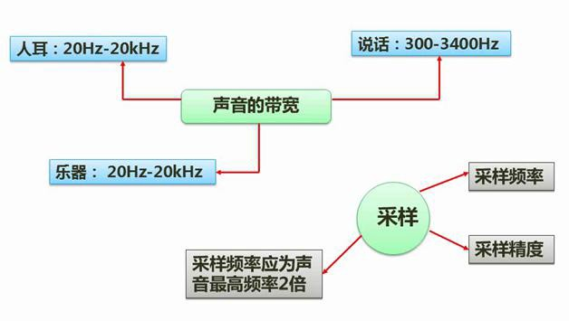
音频
模拟音频信号数字化：采样，量化，编码
声音的播放：数字化的逆过程：解码，数模转换，插值

Slide 6
为了在因特网环境下开发数字声音的实时应用，例如网上音乐点播（边下载边收听），必须做到按声音播放的速度从因特一方面要求数字声音压缩后数据量要小，另一方面还要使声音数据的组织适合于流式（streaming）传输，实现上述要求的媒体就称为“流媒体”.

Slide 7
图像与图形
计算机中的“图”按其生成方法可以分为两类:类是从现实世界中通过扫描仪、数码相机等设备获取的,它们称为取样图像,也称为点阵图像或位图图像( bitmap),简称图像( Image);
另一类是使用计算机绘制而成的,它们称为矢量图形( vectorgraphics)或简称图形( graphics)。
本节先介绍图像,然后再介绍计算机图形。
图像的三要素：亮度（明亮程度），色调（红，绿），饱和度（色彩的艳丽程度）
图像的获取：模拟信号的数字化过程---》扫描、分色、取样、量化。

Slide 8
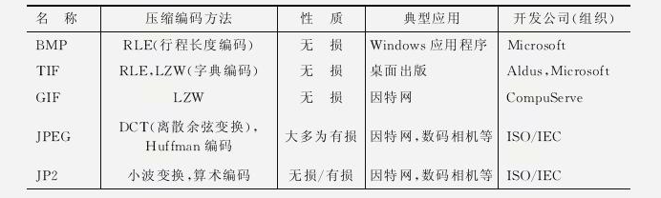
常见图像文件格式：

Slide 9
数字图像的处理：使用计算机对来自照相机、摄像机、传真机、扫描仪、医用ＣＴ 机、Ｘ光机等的图像，进行去噪、增强、复原、分割、提取特征、压缩、存储、检索等操作处理，称为数字图像处理。
数字图像的应用：数字图像处理在通信、遥感、电视、出版、广告、工业生产、医疗诊断、电子商务等领域得到了广泛的应用
例如：图像通信、遥感、医疗诊断、工业生产中的应用、机器人视觉、军事、公安、档案管理等方面的应用。

Slide 10
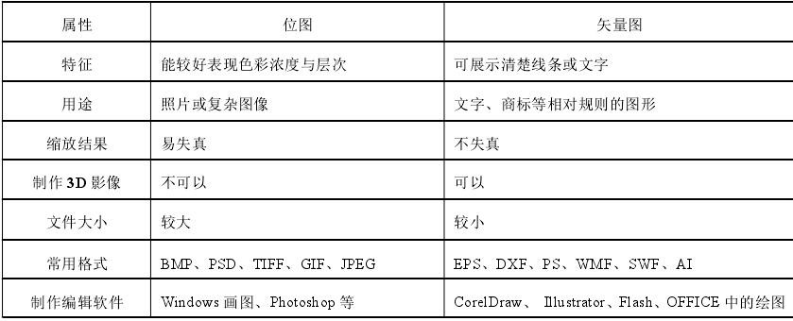

Slide 11
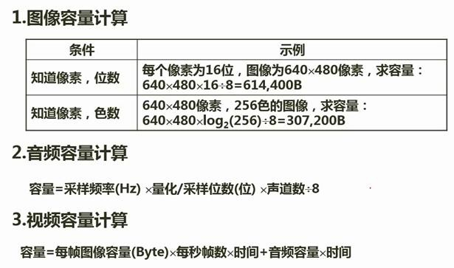

Slide 12
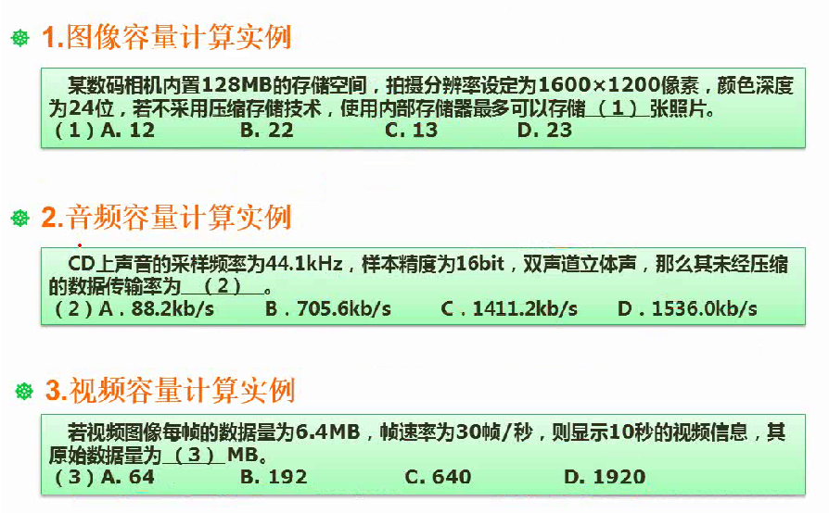

Slide 13
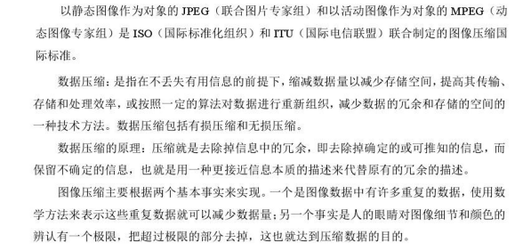

Slide 14
无损压缩：它通常使用的是统计编码技术,包括哈夫曼编码、算术编码、行程编码等。它的压缩率比较低,通常是2:1-5:1。
有损压缩：预测编码和变换编码。
持续时间为1小时的一段数字视频,假设帧大小是720×576,像素深度为24位,帧速率为25fps,则该数字视频
1、每帧的像素数目
2、每帧的二进位数目
3、视频流的比特率
4、视频流的大小

Slide 15
为了在因特网环境下开发数字声音的实时应用，例如网上音乐点播（边下载边收听），必须做到按声音播放的速度从因特一方面要求数字声音压缩后数据量要小，另一方面还要使声音数据的组织适合于流式（streaming）传输，实现上述要求的媒体就称为“流媒体”.

